Slide 1

城北书苑网站开发需求分析
城北书苑
一个简约的文学书籍交流推荐网站
SE2020-G10小组

Slide 2
目录
1
项目概述
2
调研结果
3
用户及特征
4
需求概述
7
会议记录
8
绩效评价
9
参考文献

Slide 3
1
项目概述
1、项目背景
随着人们物质生活水平的提高，对精神文明建设的需求愈发热烈。
鉴于如今大多数书籍网站鱼龙混杂，有较多网络小说、社科类书籍、工具书充斥在书籍市场，对于爱好文学的读者，本网站聚焦于纯文学书籍，并提供一个此类书籍交流、推荐的平台。
2、项目呈现
网站能够向用户推荐文学领域热门书籍与新书，用户可以搜索书籍，查看其简介，浏览其他读者的书评，参与讨论，发表看法。

Slide 4
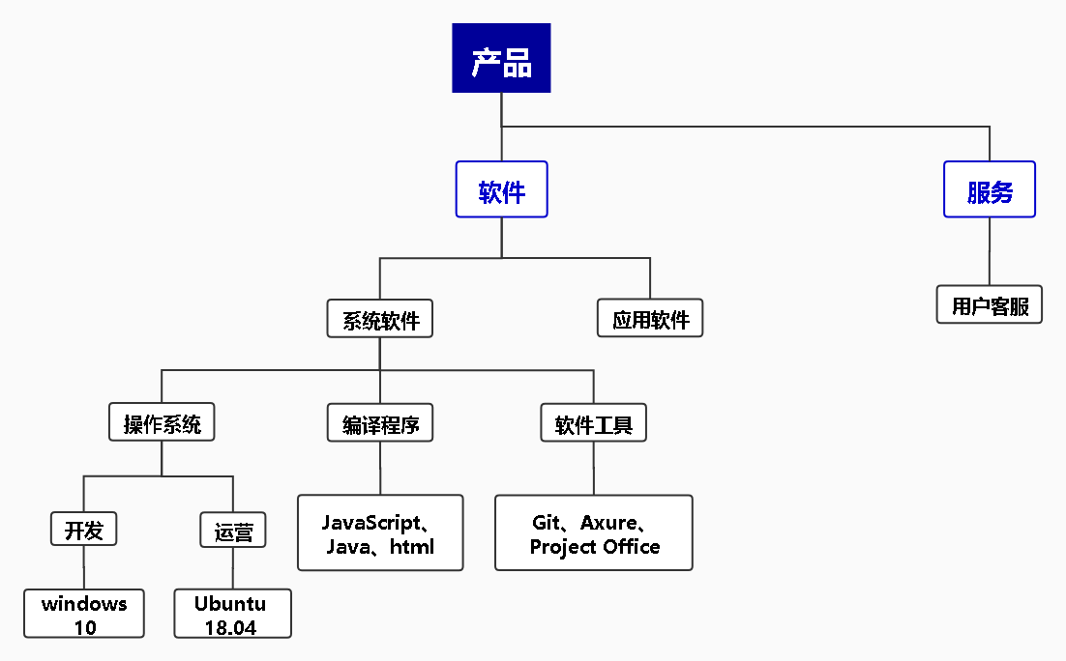
1
项目概述
3、项目层次方框图

Slide 5


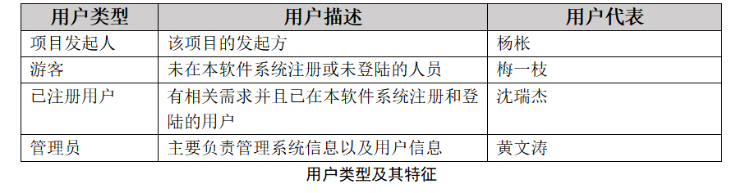
2
调研结果
2.用户特征

Slide 6
3
用户及特征
1.目标用户群体
任何对文学类书籍有兴趣的人
典型用户
浙江音乐学院 流行演唱181班
宁波大学 小学教育（师范）182班
蔡韵宜
杨艺宁
范丽娜
张景雄
浙大城市学院 中文1901班
浙大城市学院 软件工程1801班

Slide 7
3
用户及特征
2.用户特征

Slide 8
4
需求概述
1.开发意图 鉴于如今大多数书籍网站鱼龙混杂，有较多网络小说、社科类书籍、工具书充斥在书籍市场，对于爱好文学的读者，本网站聚焦于纯文学书籍，并提供一个此类书籍交流、选购的平台。
2.应用目标 尽可能满足典型用户的需求，同时完善功能。
3.作用范围 产品范围界定：试用于浙江大学城市学院在校学生和教师 工作范围界定：实现为用户提供文学书籍交流推荐的网站

Slide 9
4
需求概述
2.主要功能
(1).打开网页，用户可以登录个人账号发表个人动态和浏览他人动态，可 以检索书籍并查看书籍详情。
(2).用户可以在书籍详情页面留下书评并完成留言回复、关注点赞的社交 功能。
(3).网站可以根据用户的行为数据分析，推荐相关的书籍。

Slide 10
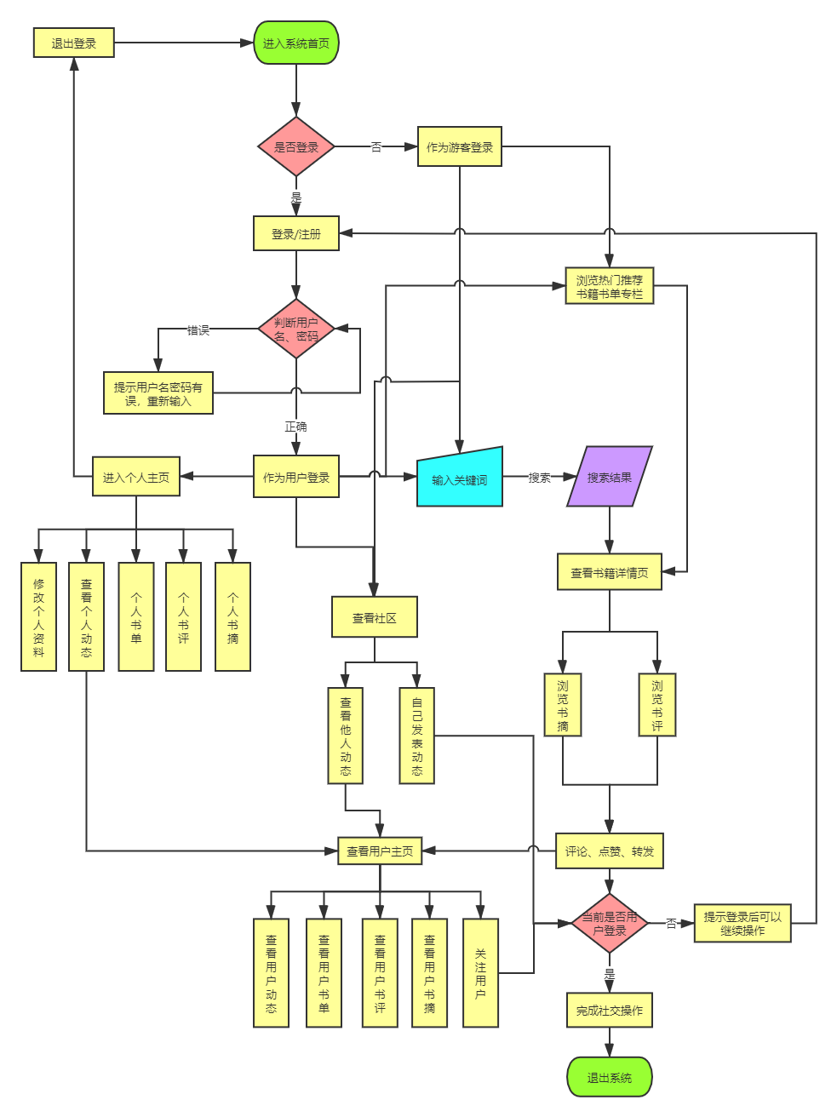
4
需求概述
2.处理流程
图1为系统流程图，描述了系统运作的基本流程
用户进入首页后可以选择以游客身份或注册用户身份登录。
两种身份的用户都可以浏览其他用户的个人主页、搜索书籍、查看书评书摘、查看他人动态
只有注册用户可以进入自己的个人主页、编辑自己的书单书摘等、发表动态、回复评论等社交功能
图1

Slide 11
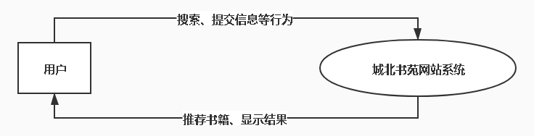
4
需求概述
3.数据流程
图2为顶层数据流图
图2

Slide 12
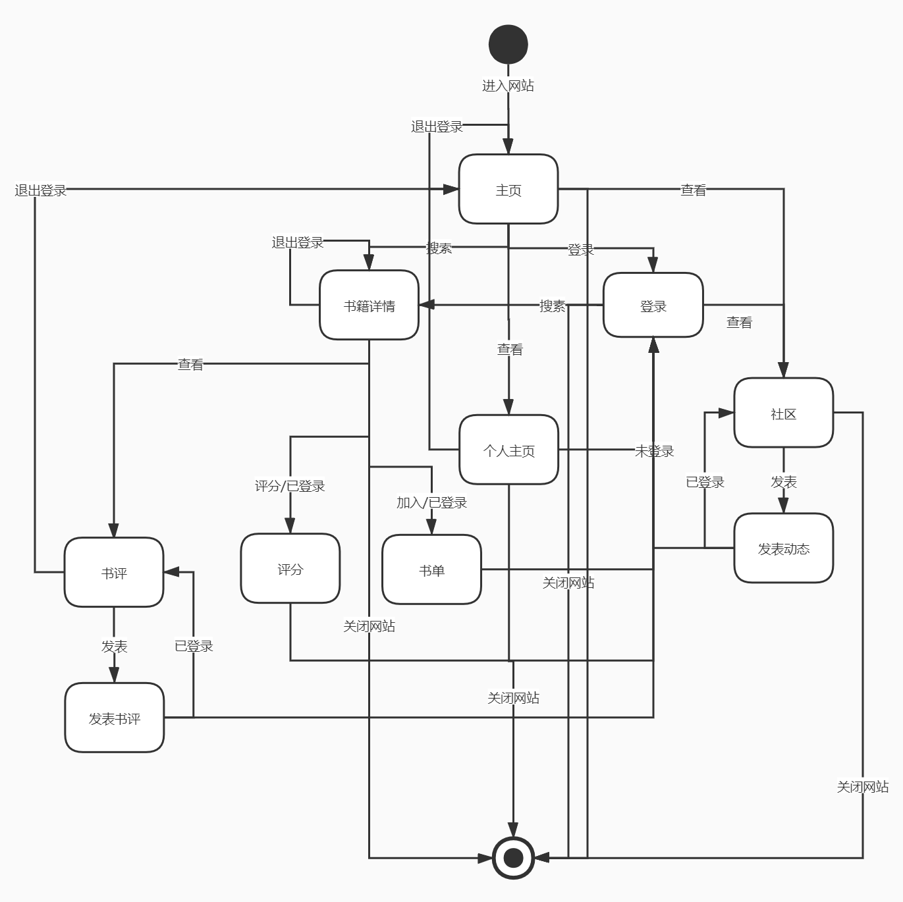
4
需求概述
4.状态转换图

Slide 13

需求分析报告
3
根据《GB8567－06计算机软件产品开发文件编制指南》中项目开发计划的要求，结合实际情况调整后的《软件需求规格说明》内容如下：
SRS
SE2020-G10-软件需求规格说明
2020.10.24

Slide 14
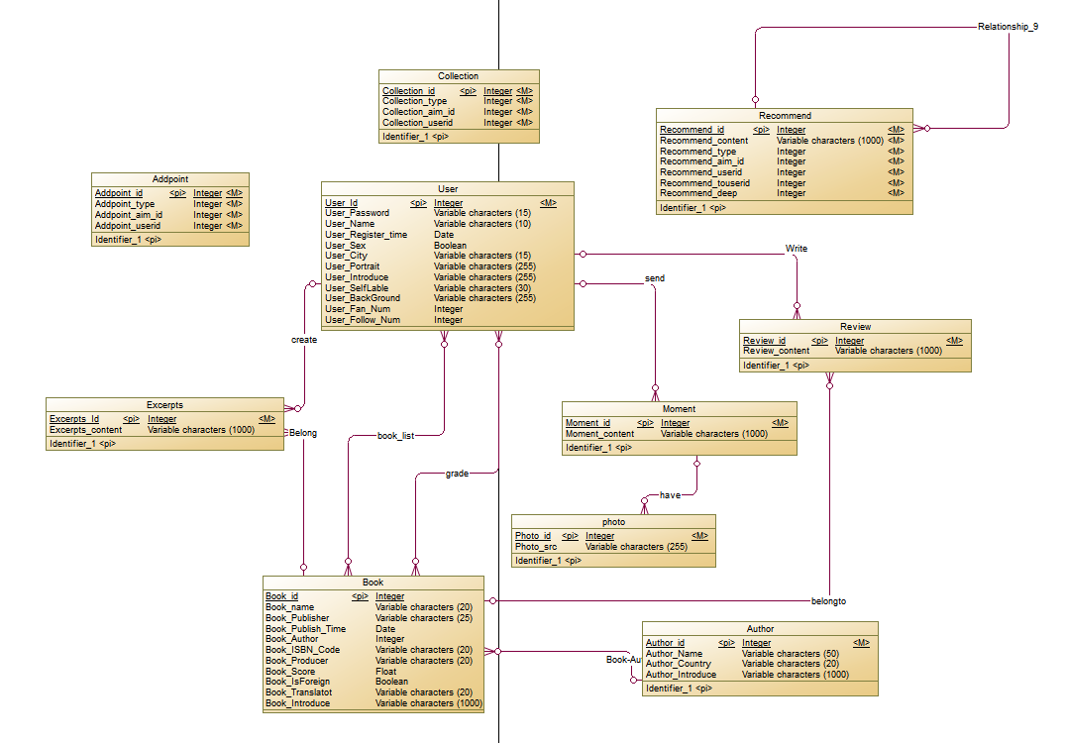
ER图
7

Slide 15
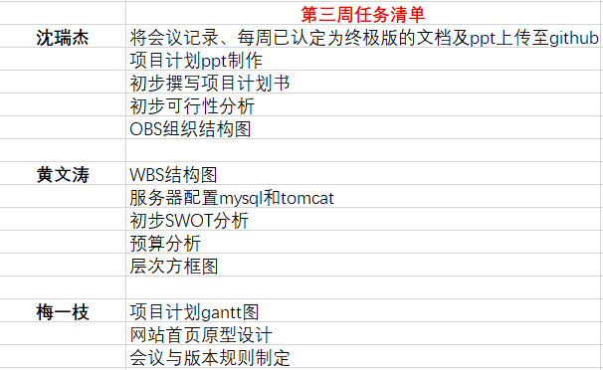
任务分工
4
项目近期具体分工

Slide 16
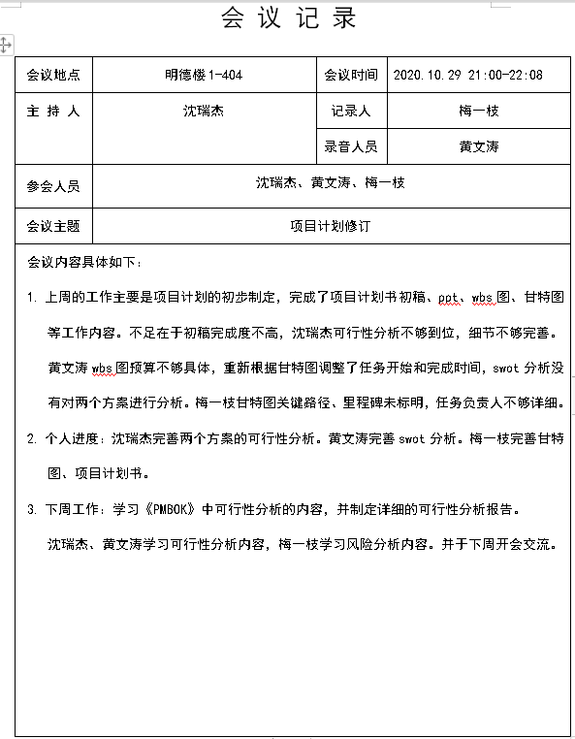
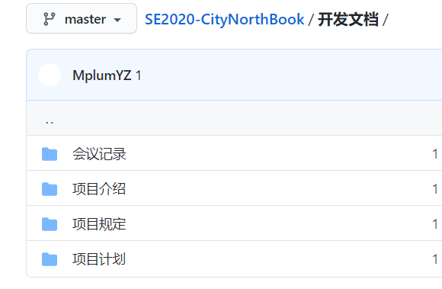
会议记录
7
每次开会均有电子文档保存并当晚上传至Git

Slide 17
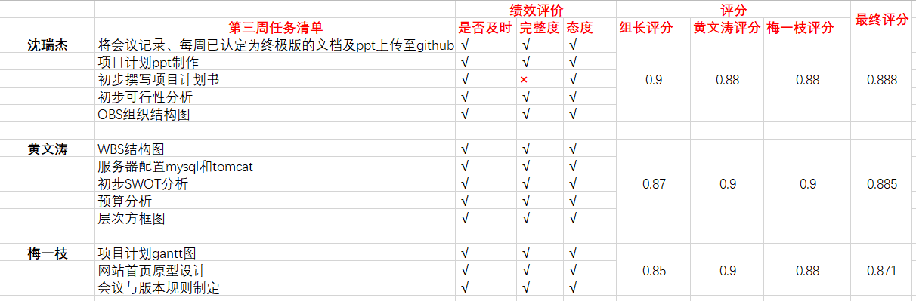
绩效评价
8

Slide 18
参考资料
9
[1]陈新博,段飞志.基于B/S架构下的慕课平台设计与实现[J].数码世界,2020(09):256-258.
[2]耿庆阳. 基于Spring Boot与Vue的电子商城设计与实现[D].西安石油大学,2020.
[3]豆瓣网站 https://book.douban.com/
[4]陈豪. 个性化推荐方法在高校图书馆书目推荐中的应用研究[D].贵州财经大学,2019.
[5] 《Project Management Body Of Knowledge》P158,P159

Slide 19
THANKS

